Slide 1
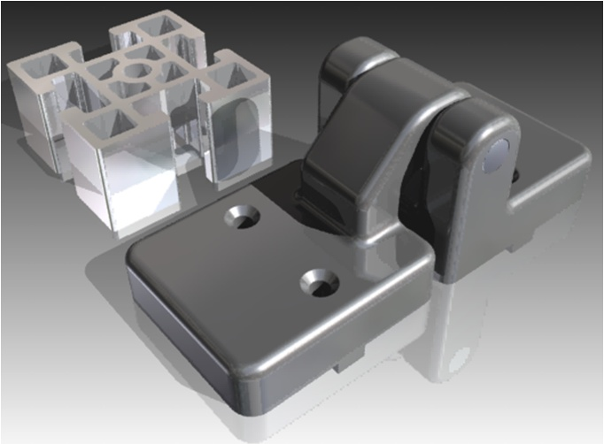
Démarche de spécification en cours de conception
Séminaire décembre 2008

Slide 2
Albi 2004 : démarche géométrique
Isolement d’un composant prélevé d’un contexte fonctionnel caractérisé
Graphe de contact : Définition des parentés, Définition des types de contact
Analyse géométrique structurée – feuille de synthèse
Hiérarchisation des objets et codage ISO
Tolérancement – filtrage des informations portées sur le dessin de définition en fonction du contexte
Notes:
Lors du séminaire d’Albi nous avions présenté une approche de spécification basée sur une analyse géométrique des surfaces d’un composant isolé. Dans ce cadre la démarche de spécification s’appuie sur des composants existants.

Slide 3
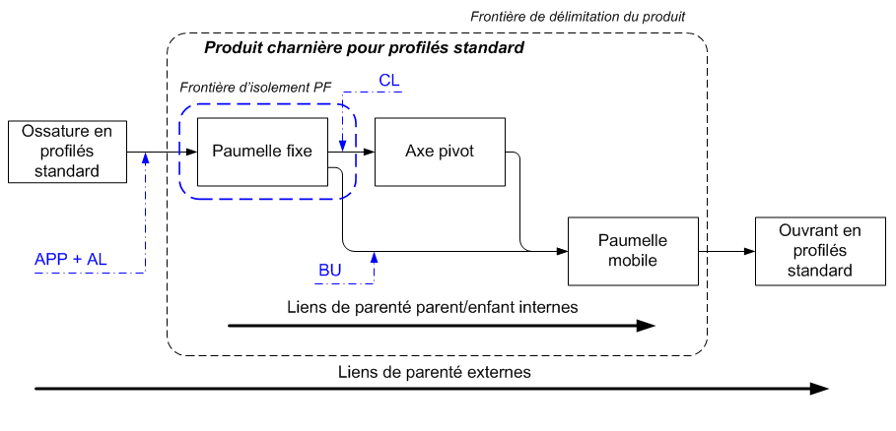
Albi 2004 : démarche géométrique
Première étape : Isoler le composant à spécifier
Notes:
L’approche construite sur l’analyse des contacts entre les composants du mécanisme se décompose en plusieurs étapes.
La première étape
La première étape consistait à isoler le composant à spécifier en mettant en évidence les relations de contact avec les composants voisins. Cette première étape est l’occasion de définir les composants dits parents et les composants dits enfants. Les parents positionnent et orientent le composant dans le mécanisme et les enfants sont positionnés et/ou orientés par le composant étudié.
A ce stade les relations de contact sont définies en les caractérisant sous la forme de : contact plan, contact plan restreint permettant de réaliser un contact linéique, contact cylindrique court ou long…

Slide 4
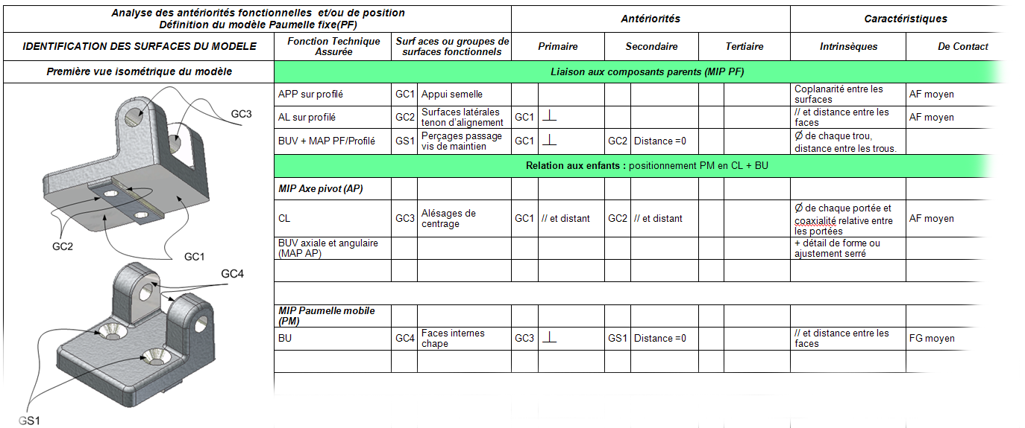
Deuxième étape : Identifier et analyser les relations entre surfaces et groupes de surfaces
Notes:
La deuxième étape
L’étape suivant consiste à identifier sur le composant les surfaces qui réalisent ces contacts.
L’analyse conduite peu alors à partir de fonctions technologiques identifier les contraintes géométriques et de position des surfaces ou groupes de surfaces entre eux. Ces relations se déterminent en répondant à la question « quels sont les surfaces ou groupes de surfaces qui positionnent et/ou orientent l’élément étudié pour qu’il réalise au mieux la fonction à laquelle il est associé ».
Les informations associées à l’analyse sont regroupées dans un tableau qui fait la distinction entre les caractéristiques de position et d’orientation, les caractéristiques intrinsèques aux surfaces ou groupes de surfaces, les caractéristiques de contact. Ce tableau d’analyse est un des éléments qui permettent d’assurer la traçabilité entre les intentions du concepteur et la spécification portée effectivement sur le dessin de définition.

Slide 5
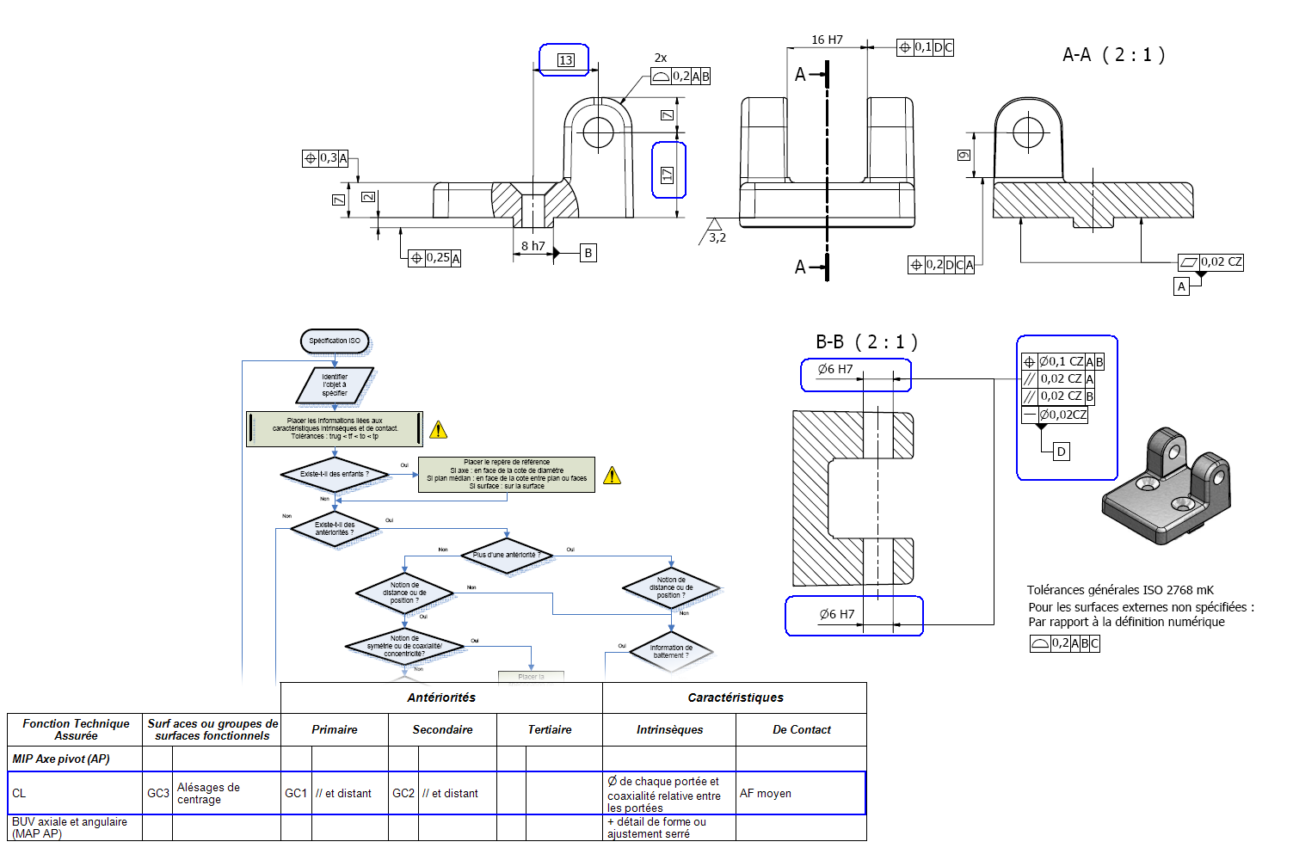
Troisième étape : Hiérarchiser les éléments surfaciques
Transcrire en code ISO
Notes:
La troisième étape
Elle consiste à porter sur le dessin de définition le schéma de spécification qui découle de l’analyse.
Nous passerons sur l’aspect opérationnel qui met en œuvre une hiérarchisation des surfaces et groupes de surfaces afin de faciliter la lecture du dessin de définition.
L’étape de codage fait appel à la connaissance des normes ISO. Nous l’avons associée à des organigrammes qui facilitent cet apprentissage en définissant un questionnement structuré qui conduit à l’écriture des symboles appropriés.
La quatrième étape
Le tolérancement, dernière étape de la démarche est l’occasion de quantifier les IT et de filtrer les informations d’analyse en fonction du contexte industriel.
Les outils mis en œuvre pour déterminer ces tolérances peuvent être de différents ordres :
Des chaînes de cote 1d ou 2d
Des approches petits déplacements à l’aide des torseurs de petits déplacements utilisés avec une assistance informatique. Cette approche permet de définir les contributions et influences des différents paramètres d’incertitude et permet plus généralement de vérifier des hypothèses numériques.
En fonction des contextes ces démarches peuvent être géométriques ou statistiques.
En fonction des IT et du contexte certaines spécification d’orientation et de forme pourront être supprimées.

Slide 6
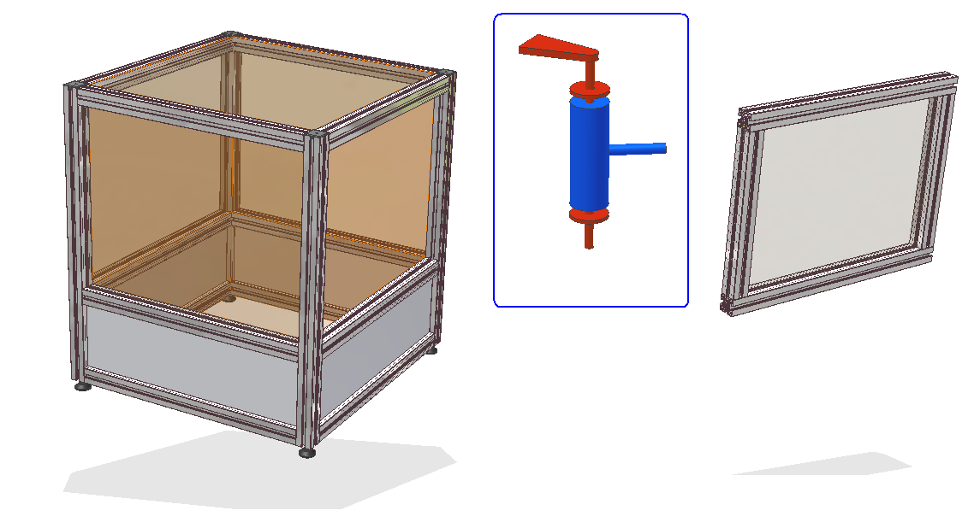
Le besoin
Démarche de spécification en cours de conception
Notes:
La démarche que nous présentons aujourd’hui est articulée sur le même processus d’analyse mais se construit en parallèle de la conception du produit. Le résultat obtenu tant dans sa forme que dans son contenu reste identique à ce que nous avions présenté à Albi.
Le produit objet de notre exposé doit répondre à un besoin spécifique : Articuler et supporter un ouvrant par rapport à un dormant.
Les caractéristiques du produit découleront des données contenues dans le CDCF. Ce dernier reprend la liste des fonctions auxquelles ont été associés des critères niveaux tolérances ou flexibilité et classes de flexibilité.

Slide 7
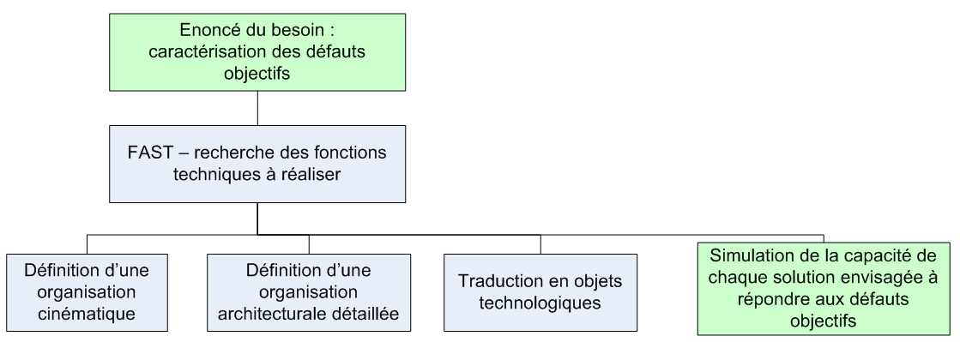
La démarche de conception – spécification

Slide 8
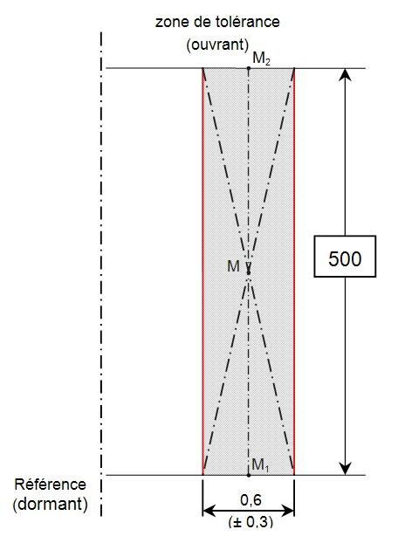
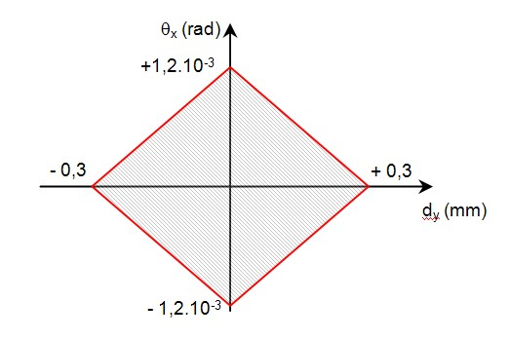
CDCF : Défauts admissibles
M₂
Ouvrant
z
500
z
y
M₁
x
y
Notes:
Le produit à concevoir doit permettre de réaliser une liaison pivot entre l’ouvrant et le dormant. Les critères du CDCF permettent de commencer l’approche de tolérancement en définissant de façon précise les défauts admissibles dans la liaison pivot.
Ces défaut se traduisent par l’expression d’un torseur de petits déplacements, et sa représentation graphique dans un domaine plan (Condition 2 ± 0,3)

Slide 9
La construction de l’analyse de spécification tout au long de la conception
Notes:
A partir du diagramme FAST et de ses différentes phases d’avancement nous pouvons établir différents schémas de représentation intermédiaire du produit charnière.
Nous pouvons mettre en place un graphe de liaison qui dans un premier temps va nous permettre d’organiser nos composants par des liens de parenté.
A chacune de ces phases d’avancement du FAST nous pouvons émettre des contraintes de position et d’orientation qui permettront de tenir les objectifs géométriques. Les contraintes seront forcément orientées dans la logique des liens de parentés que nous venons d’évoquer. Attention à ce stade nous n’émettons que des contraintes géométriques non chiffrées. Etant géométriques elles permettent de s’affranchir de tout codage normatif et de se centrer sur notre seule réponse constructive au besoin exprimé.
Nous illustrons notre propos sur cette diapo par la mise en évidence du besoin de parallélisme entre la droite direction de la glissière PM dormant et l’axe delta matérialisant l’axe pivot.
En avançant dans la démarche constructive ce parallélisme se traduit par un parallélisme entre le plan P1PF et l’axe delta et entre la ligne L1PF et ce même axe.

Slide 10
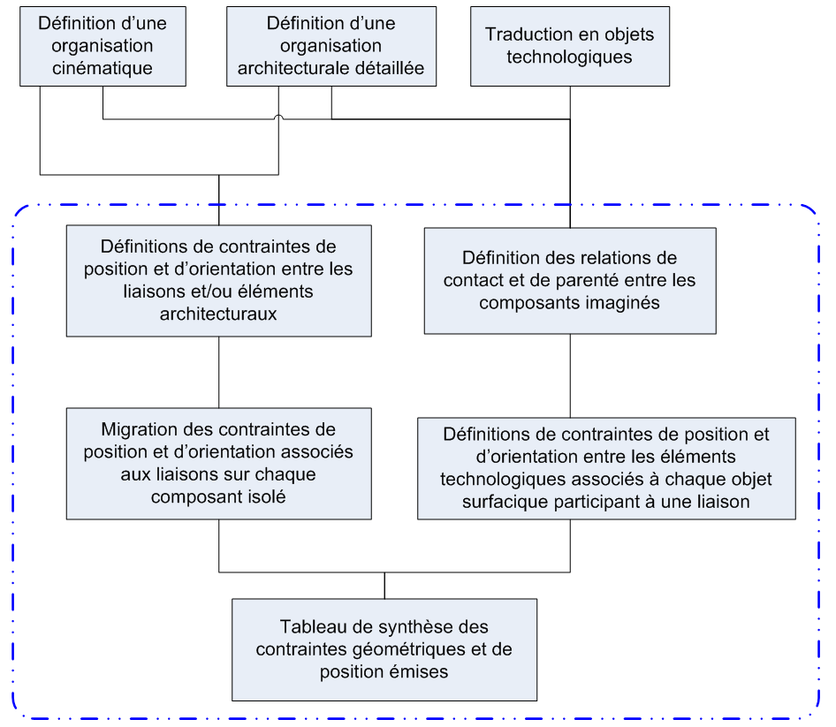
Du mécanisme au composant
Notes:
La progression de la conception se fait au travers des différents schémas de représentation du mécanisme tout en se rapprochant de plus en plus sur la notion de composant discret.
Les différents contraintes émises au cours de la conception vont migrer des liaisons aux éléments discrets qui la composent.

Slide 11
Evolution d’une condition géométrique au cours de la conception
Notes:
Le premier schéma impose la définition du positionnement et de l’orientation de la liaison pivot par rapport à la glissière de liaison au dormant, ainsi que la position et l’orientation de la glissière de liaison à l’ouvrant par rapport à la pivot.
Ces contraintes entre éléments du schéma cinématique vont s’affiner dans leur définition au fur et à mesure de la conception.
Nous illustrons notre propos sur cette diapo par la mise en évidence du besoin de parallélisme entre la droite direction de la glissière PM dormant et l’axe delta matérialisant l’axe pivot.
En avançant dans la démarche constructive ce parallélisme se traduit par un parallélisme entre le plan P1PF et l’axe delta et entre la ligne L1PF et ce même axe.

Slide 12
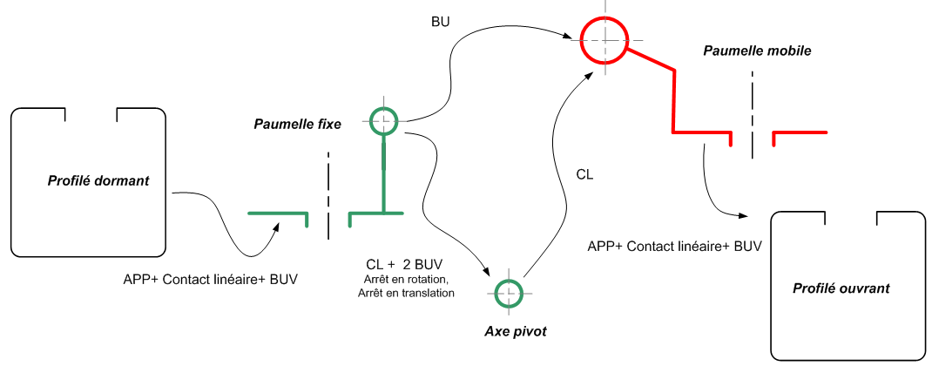
Discrétisation du mécanisme : les composants – contacts et parenté
Notes:
Les conditions géométriques énumérées sur des éléments géométriques plans, lignes, et sur les liaisons vont migrer sur les éléments géométriques associés à chaque composant.

Slide 13
Défauts pour chaque charnière
Exemple pour 2 ± 0,3
Rotulage θ_{x} minimal (rad)
+ 1,2.10⁻³
M₂
- 0,3
+ 0,3
Défaut d_{y} maximal (mm)
Rotulage θ_{x} minimal (rad)
θ_{x} (rad)
- 1,2.10⁻³
+ 1,2.10⁻³
+1,2.10⁻³
+ 0,6.10⁻³
- 0,3
+ 0,3
M
500
- 0,3
+ 0,3
d_{y} (mm)
Rotulage θ_{x} minimal (rad)
Défaut d_{y} maximal (mm)
- 1,2.10⁻³
+ 1,2.10⁻³
- 1,2.10⁻³
M₁
- 0,3
+ 0,3
0,6
(± 0,3)
Défaut d_{y} maximal (mm)
- 1,2.10⁻³
Notes:
Les défauts définis à partir du Cahier des charges et exprimés pour la liaison pivot globale sont décomposés et affectés à chacune des charnières qui la constituent. Pour chaque charnière, ils traduisent fonctionnellement sa capacité à accepter un déplacement radial et créer un rotulage.
Bien que le découpage en liaisons élémentaires de la pivot ait mis en œuvre des liaisons de types différents, ces défauts sont forcément identiques sur les deux charnières car elles ne sont qu’un seul et même produit. La réunion des deux domaines traduit alors la condition fonctionnelle.

Slide 14
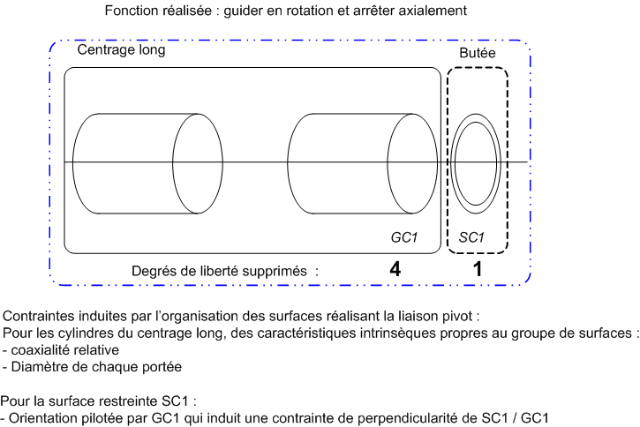
Les contraintes au sein d’un ensemble de surfaces réalisant une liaison
Notes:
Le stade architectural nous a permis de faire évoluer la conception du stade cinématique à la discrétisation des liaisons sous la forme de plans, droites et points. Le passage au technologique va se traduire par la mise en place de surfaces organisées pour illustrer au mieux les intentions de contact définies par le concepteur.
Le schéma technologique permet de définir un certain nombre de surfaces organisées et associées entre elles pour constituer les interfaces de contact entre les composants. A ce stade de l’avancement de la conception les surfaces assurent seules ou en groupe des fonctions bien particulières .
Pour qu’elles assurent au mieux les fonctions auxquelles elle sont associées leur organisation géométrique entraine des contraintes d’orientation et de position particulières.
Dans l’exemple présenté sur cette diapo nous pouvons affirmer que les surfaces restreintes permettant d’orienter la paumelle mobile sur le profilé fixe participent à la création de la liaison glissière. Elles doivent donc être perpendiculaires à la surface de contact entre les deux composants et venant se loger dans une rainure elles doivent être parallèles l’une par rapport à l’autre et distantes l’une de l’autre. Nous retrouvons des informations intrinsèques au groupement de ces deux surfaces (parallélisme relatif et distance entre les surfaces du groupement).

Slide 15
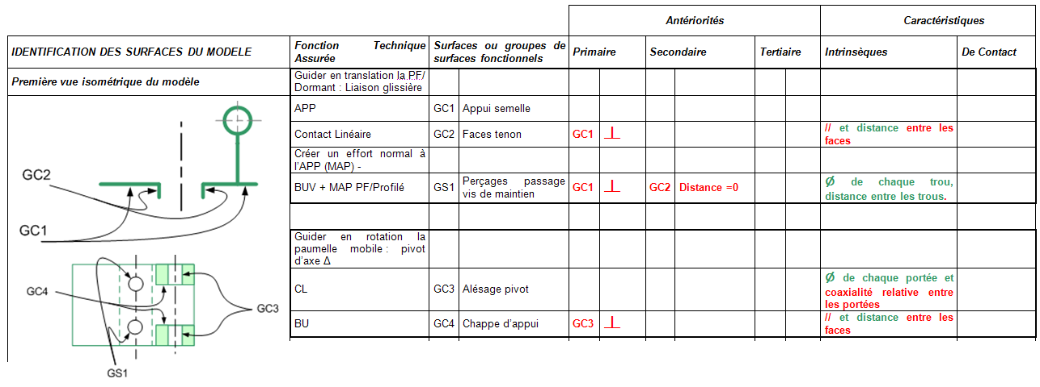
La synthèse des analyses : le tableau Report des contraintes issu de l’organisation technologique des surfaces entrant dans la réalisation d’une liaison
Notes:
L’ensemble des contraintes émanent de l’analyse conduite tout au long de la démarche de conception peut être repris dans le tableau qui nous permettra d’assurer la traçabilité des intentions à la spécification.
Ce tableau sera complété en deux temps :
Mise en place des informations relatives au relations entre les surfaces réalisant une liaison (caractéristiques intrinsèques – caractéristiques de position et d’orientation)
Mise en place des informations relatives à la position et l’orientation des liaisons dans l’ensemble architectural.
Nous en sommes arrivés à une description de l’organisation géométrique position et orientation des surfaces de contact entre les composants du produit. Il nous reste à rajouter l’analyse des surfaces associées à des fonctions liées aux conditions de résistance ou autres…
Pour cela nous procèderons comme nous l’avions présenté à Albi en répondant à la question « quels sont les surfaces ou groupes de surfaces qui orientent et positionne la surface analysée pour qu’elle assure au mieux la fonction pour laquelle elle a été crée ? »

Slide 16
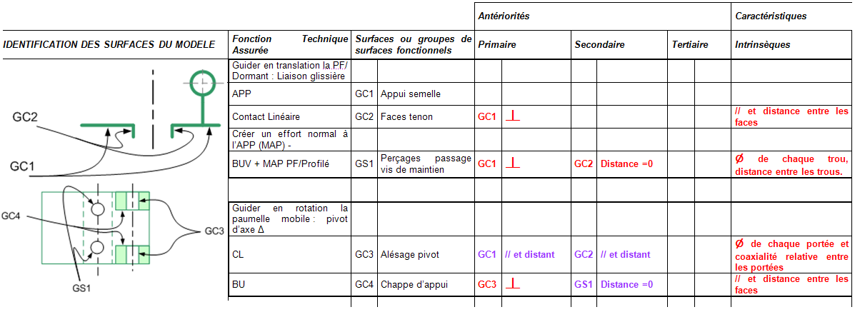
La synthèse des analyses : le tableau Report des contraintes issues de l’organisation technologique des surfaces entrant dans la réalisation d’une liaison
Notes:
L’ensemble des contraintes émanent de l’analyse conduite tout au long de la démarche de conception peut être repris dans le tableau qui nous permettra d’assurer la traçabilité des intentions à la spécification.
Ce tableau sera complété en deux temps :
Mise en place des informations relatives au relations entre les surfaces réalisant une liaison (caractéristiques intrinsèques – caractéristiques de position et d’orientation)
Mise en place des informations relatives à la position et l’orientation des liaisons dans l’ensemble architectural.
Nous en sommes arrivés à une description de l’organisation géométrique position et orientation des surfaces de contact entre les composants du produit. Il nous reste à rajouter l’analyse des surfaces associées à des fonctions liées aux conditions de résistance ou autres…
Pour cela nous procèderons comme nous l’avions présenté à Albi en répondant à la question « quels sont les surfaces ou groupes de surfaces qui orientent et positionne la surface analysée pour qu’elle assure au mieux la fonction pour laquelle elle a été crée ? »

Slide 17
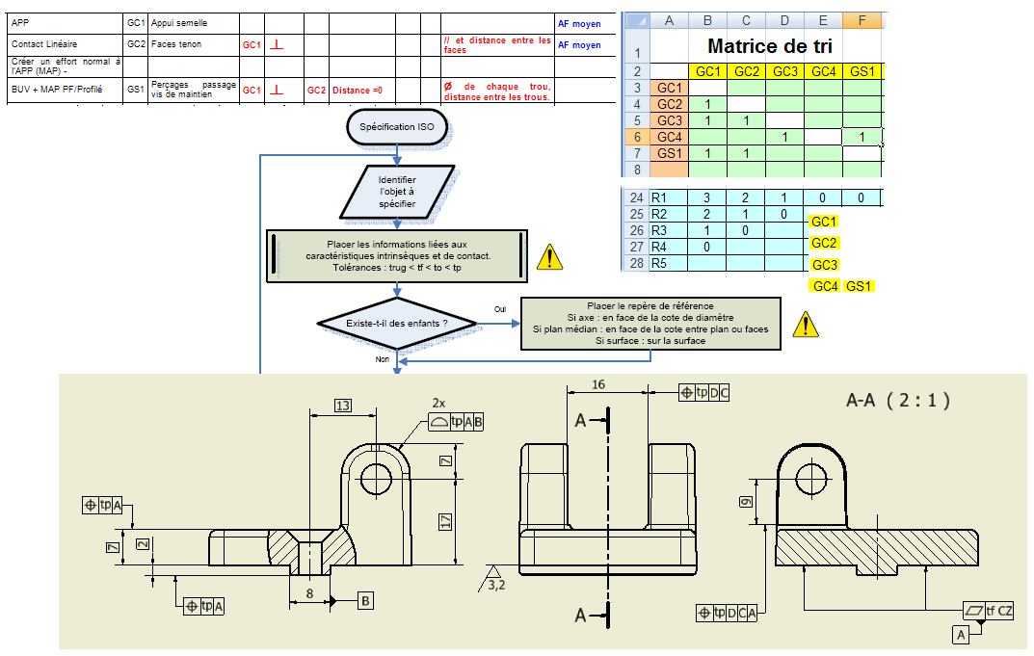
Les étapes du codage
Notes:
L’analyse terminée nous pouvons passer à la phase de codage. Après un tri des surfaces et groupe de surfaces nous permettant de faciliter à la fois l’écriture et la lecture du dessin de définition, nous reportons les informations du tableau de spécification directement sur le dessin. Pour faciliter la tâche de nos étudiants et leur permettre un apprentissage plus rapide des règles de codage nous leur faisons utiliser deux organigrammes. La diapo ci-dessus présente un extrait de l’organigramme principal.
Le schéma de spécification ainsi établi ne prend pas en compte les tolérances qui découlent des critères du CDCF.

Slide 18
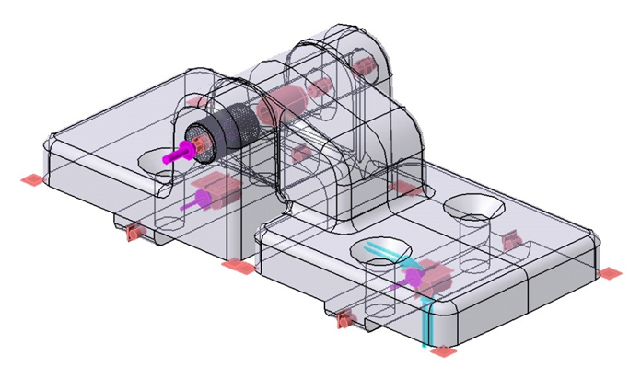
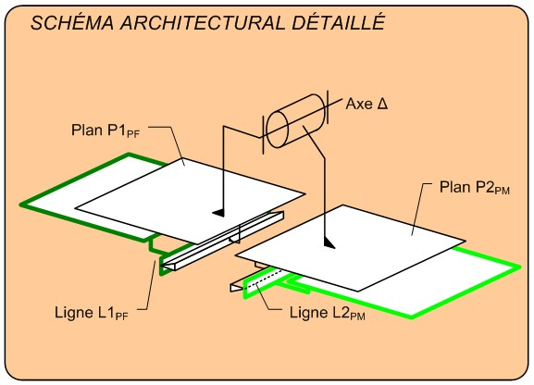
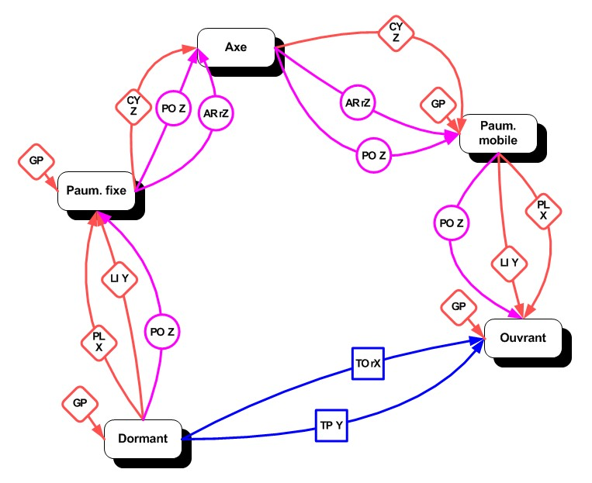
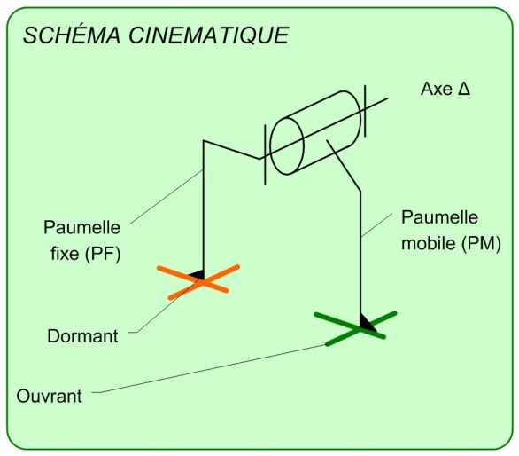
La quantification des IT : Le modèle
x
M_{i}
y
Jeu fonctionnel dans le pivot
Défaut pièce
Défaut dans les liaisons complètes
Notes:
Avant toute chose, il est nécessaire de construire un modèle cohérent avec le schéma architectural détaillé. L’objectif est d’intégrer les défauts des pièces et des liaisons tels qu’on pouvait les percevoir dés le schéma cinématique initial.
Sur cette simulation, réalisée avec Mecamaster, la modélisation est faite sur le modèle mais elle devrait pouvoir être construite dés le squelette. Tous les défauts sont représentés, et ceux des pièces doivent être décrits comme l’analyse précédente l’a établi.

Slide 19
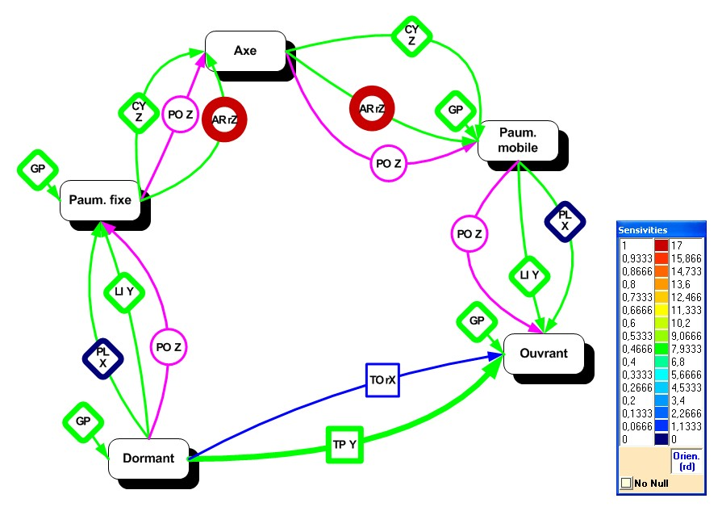
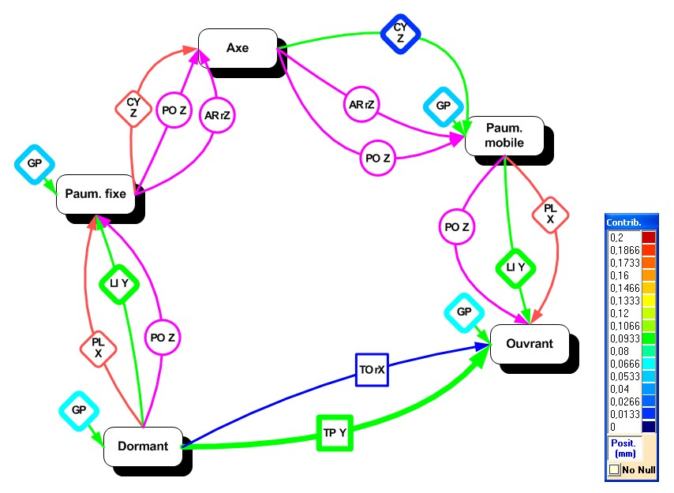
La quantification des IT : La méthode
Choix des tolérances de départ :
Liaisons : | Jeu profilés – paumelles : 0,2 ± 0,2 (languette ) Axe – paumelle mobile : H9 e9
Pièces : | Localisation : 0,12 Orientation (parallélisme) : 0,03
Notes:
La quantification des IT a pour objectif de permettre de vérifier les conditions fonctionnelles et d’orienter, le cas échéant, les modifications nécessaires.
La phase simulation va consister d’abord à rechercher les éléments dont l’influence sur l’objectif visé est la plus importante. Cette démarche doit permettre d’élargir les IT des contraintes géométriques et de position les moins influentes et de resserrer les IT des contraintes les plus sensibles.
C’est ainsi que l’on constate que les profilés sont très pénalisants.
Dans une deuxième étape, on choisit des valeurs numériques de tolérance, cohérentes avec ces résultats.
Enfin, on cumule les informations de sensibilité et de tolérance pour obtenir les contributions, dont on va interpréter les valeurs.

Slide 20
La quantification des IT : Les résultats
Conditions :
dy = ± 0,3 mm θx = ± 1,2 mrad
(dy en mm) | Calcul classique (arithmétique) |  | Calcul statistique
 | ± 0,91 maxi | >> ± 0,3
Avec réglage des paumelles | ± 0,51 maxi | > ± 0,3 | ± 0,21 maxi | Acceptable
(θx en mrad) | Rotulage | Autres défauts angulaires
 | ± 1,3 mini (± 4,9 maxi) | ± 28,3 maxi |  | Inacceptable
 |  | Paumelle profilé (jeux)
 |  | ± 22,8 maxi (0 mini) | ± 5,5 maxi
Avec réglage des paumelles | ± 1,3 mini |  | ± 5,5 maxi ± 2,9 maxi (stat.) | - Garantir un réglage mini - Réduire le défaut pièce
H9 d9 …
// 0,02
Notes:
La confrontation des valeurs numériques obtenues aux conditions fonctionnelles montrent :
qu’il est impossible de respecter ± 0,3 mm sans envisager le réglage au montage et raisonner en calcul statistique ;
qu’il est impossible de respecter ± 1,2 mrad, car les défauts des liaisons paumelles – profilés peuvent être très importants. Cela offre cependant une marge de réglage qui peut absorber les défauts pièce. Par précaution, et pour éviter tout cas défavorable, on peut garantir un réglage suffisant en modifiant la largeur de la languette, ou réduire le défaut pièce en resserrant la tolérance de parallélisme. On pourrait aussi augmenter le jeu minimal de la liaison pivot.
La simulation permet donc de tester rapidement différentes hypothèses et valider les valeurs numériques de tolérance.

Slide 21
La quantification des IT : Les résultats
Conditions :
dx = ± 0,25 mm θy = ± 1 mrad
(dx en mm) | Calcul classique (arithmétique)
 | ± 0,16 maxi | Acceptable
(θy en mrad) | Rotulage | Autres défauts angulaires
 | ± 1,3 mini (± 4,9 maxi) | ± 5,9 maxi | Inacceptable
Avec // 0,02 |  | ± 1,8 maxi ± 0,9 maxi (stat.) | - Augmenter le rotulage
H9 c9 …
Notes:
La même démarche est conduite pour la deuxième condition.
Une première vérification est faite avec les dimensions initialement choisies, mais la condition d’angle n’est pas acceptable.
Avec une diminution de la tolérance de parallélisme, le défaut est beaucoup plus réduit (surtout en interprétation statistique). Comme le rotulage peut être insuffisant pour absorber les défauts angulaires et laisser un rotulage fonctionnel ± 1 mrad, on propose d’augmenter le jeu minimal dans la liaison pivot.

Slide 22
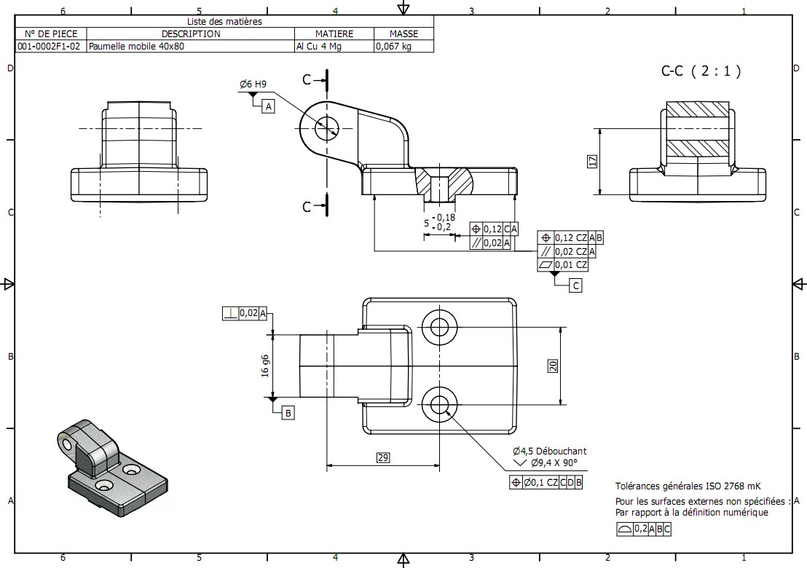
L’écriture finale du schéma de spécification associé au dessin de définition
Notes:
Dans le dessin de définition, les spécifications sont alors justifiées, tant sur le plan de leur organisation que concernant leurs valeurs.

Slide 23
Résumé de la démarche de spécification et de tolérancement en cours de conception
CDCF : les fonctions
FAST + Schémas descriptifs des solutions : contraintes entre liaisons
Relations de parenté entre les classes d’équivalence
Consignation des informations de spécification dans le tableau de synthèse
Hiérarchisation et codage ISO
Elaboration des solutions constructives :
Définition des contacts
Définition des contraintes au sein des surfaces réalisant une solution
Filtrage des informations portées sur le dessin de définition
CDCF : Défauts admissibles
Simulation de la capacité de réponse des solutions envisagées / aux défauts admissibles
Définition des IT – simulation de contrôle
Répercussion des défauts sur les composants – simulations (influences et contribution)
Notes:
L’approche que nous venons de présenter met en parallèle le travail de conception et le travail de spécification. Les outils monopolisés sont identiques à ceux que nous avions présentés à Albi, mais ils sont mis en œuvre progressivement tout au long du projet.
Certains outils de simulation utilisés dans les étapes de spécification nécessitent une bonne maîtrise tant dans la création des modèles que dans l’interprétation des résultats.

Slide 24
Applications en CPI
1ère année, apprentissage de la démarche géométrique :
Analyse des mécanismes
Etudes conduisant à la spécification d’un ou plusieurs composants
Fonctions et conditions fonctionnelles.
Graphe de contact
Objets surfaces et groupe de surfaces associés aux fonctions et liaisons
Tableau de synthèse
chaînes de cotes
simulations
Hiérarchisation (matrice)
Codage ISO(organigrammes d’aide au codage)
2ème année :
Application des outils méthodologiques sur la spécification en cours de conception.
TP de tolérancement (le modèle est donné, analyse des influences et contributions).

